Slide 1
خلاصه آیین نامه کارشناسی ارشد ورودی 97

Slide 2
ماده 10:
مدت مجاز تحصیل در دوره کارشناسی ارشد دو سال (چهار نیمسال) است در صورتی که دانشجو در مدت مقرر دانش آموخته نگردد موسسه اختیار دارد مدت تحصیل وی را حداکثر تا یک نیمسال افزایش دهد. افزایش سنوات تحصیلی در نیمسال اول به صورت رایگان و در نیمسال دوم با دریافت هزینه انجام می شود. چنانچه دانشجو در این مدت دانش آموخته نگردد از ادامه تحصیل محروم است.

Slide 3
ماده 11:
تعداد واحدهای درسی در دوره کارشناسی ارشد حداقل 28 و حداکثر 32 واحد است که از این تعداد در شیوه آموزشی ـ پژوهشی 4 تا 6 واحد مربوط به پایان نامه است دانشجو در هر نیمسال تحصیلی حداقل 8 و حداکثر 14 واحد درسی انتخاب می کند. دانشجو در آخرین نیمسال تحصیلی از شرط اخذ حداقل واحد آموزشی معاف است . دانشجویان شیوه آموزشی پژوهشی موظف اند از زمان اخذ پایان نامه در هر نیمسال تحصیلی واحد پایان نامه را اخذ نمایند.

Slide 4
ماده 12:
تعداد واحدهای دروس جبرانی به تشخیص گروه آموزشی حداکثر 12 واحد است. کسب نمره قبولی 12 در دروس جبرانی الزامی است ولی نمره مذکور در میانگین نیمسال و کل دانشجو محاسبه نمی شود و هزینه این دروس از دانشجو دریافت می شود به ازای گذراندن 8-12 واحد دروس جبرانی، یک نیمسال به طول سنوات تحصیلی مجاز دانشجو افزوده می شود.

Slide 5
ماده 7:
آموزش رایگان برای هر دانشجو، در دوره کارشناسی ارشد صرفا یکبار امکان پذیر است دانشجو، در صورت حذف غیرموجه درس یا عدم کسب نمره قبولی در هر درس برای انتخاب مجدد آن درس، موظف به پرداخت هزینه درس است.

Slide 6
ماده 4:
تحصیل همزمان در دوره کارشناسی ارشد در موسسه ها(اعم از دولتی و غیردولتی) ممنوع است.

Slide 7
ماده 13:
حضور دانشجو در تمام جلسات کلاس درس الزامی است اگر دانشجو در طول نیمسال تحصیلی در یک درس بیش از سه جلسه یا در جلسه امتحان پایان نیمسال آن درس غیبت کند نمره آن درس صفر و در صورت تشخیص موجه بودن غیبت از سوی شورای آموزشی واحد، آن درس حذف می شود.

Slide 8
تبصره 4 ماده 13 :
در شرایط خاص، حذف اضطراری تمام دروس یک نیمسال تحصیلی صرفا یک بار با رعایت سنوات مجاز تحصیلی با درخواست کتبی دانشجو و ارائه مدارک و مستندات با تایید شورای آموزشی واحد قبل از شروع امتحانات (اعم از نظری و عملی) امکان پذیر است. نیمسال مذکور در سنوات تحصیلی محاسبه می شود.

Slide 9
ماده15:
اگر میانگین نمرات دانشجو در هر نیمسال تحصیلی کمتر از 14 باشد، دانشجو مشروط تلقی می شود. دانشجویی که دو نیمسال تحصیلی اعم از متوالی یا متناوب مشروط شود از تحصیل محروم می شود.

Slide 10
ماده 16:
دانشجو می تواند با رعایت سنوات مجاز تحصیل با تایید گروه و واحد آموزشی، در دوره کارشناسی ارشد حداکثر یک نیمسال از مرخصی تحصیلی با احتساب در سنوات مجاز تحصیلی استفاده نماید.
تبصره1: دانشجو می تواند با رعایت سنوات مجاز تحصیلی در دوره کارشناسی ارشد حداکثر تا قبل از شروع کلاس های هر نیمسال نسبت به ارائه درخواست مرخصی تحصیلی خود در سامانه آموزشی دانشگاه و طی مراتب اقدام نماید.
تبصره 2، 3 و 4: مرخصی بدون احتساب در سنوات تحصیلی شامل: مرخصی زایمان، مرخصی پزشکی دانشجو و تصمیم گیری سایر مصادیق مرخصی تحصیلی (مانند ماموریت همسر و یا والدین و ...) توسط کمیسیون بررسی موارد خاص دانشگاه انجام خواهد شد.

Slide 11
ماده18:
دانشجوی متقاضی انصراف از تحصیل، باید شخصا درخواست انصراف خود را در پیشخوان سامانه جامع آموزشی دانشگاه ثبت و تایید کند. پس از صدور حکم قطعی انصراف از تحصیل، دانشجو حق ادامه تحصیل در آن دوره را ندارد.
تبصره1: دانشجوی انصرافی باید به کلیه تعهداتی که در دوران تحصیل سپرده است، عمل نماید.

Slide 12
ماده 19:
تصمیم گیری در مورد تقاضای بازگشت به تحصیل اخراجی یا انصرافی که بیش از یکسال از تاریخ صدور حکم اخراج یا انصرافی آنان نگذشته باشد بر عهده کمیسیون بررسی موارد خاص دانشگاه است.

Slide 13
ماده 22:
دانشجو موظف است قبل از شروع نیمسال سوم تحصیلی، موضوع پایان نامه خود را با نظر استاد راهنما و تایید گروه و واحد آموزشی انتخاب کند. لذا اخذ واحد پایان نامه منوط به تایید استاد راهنما، تصویب موضوع پایان نامه در شورای آموزشی واحد است.
تبصره1: لازم است استاد راهنمای اول از اعضای هیات علمی دانشگاه انتخاب شود.
در صورت نیاز و ضرورت، راهنمایی پایان نامه دانشجو توسط دو استاد راهنما با تایید گروه بلا مانع است. مشروط به اینکه سهم راهنمای اول از هدایت پایان نامه حداقل60% باشد.
انتخاب استاد راهنمای دوم از بین اعضای هیات علمی و یا متخصصان حرفه ای خارج از دانشگاه با تایید شورای گروه و واحد بلامانع است.
تبصره2: انتخاب استاد مشاور به پیشنهاد استاد راهنما و تایید گروه و واحد آموزشی از اعضای هیات علمی گروه امکان پذیر است.
انتخاب و تایید اساتید مشاور خارج از گروه و یا دانشگاه با رعایت ضوابط مصوب دانشگاه، منوط به تایید شورای گروه و شورای آموزشی واحد است.

Slide 14
ماده23:
دانشجو پس از تدوین پایان نامه و تایید استاد راهنما، موظف است با رعایت ضوابط دانشگاه در حضور هیات داوران از پایان نامه خود دفاع کند.
ترکیب هیات داوران
استاد یا اساتید راهنما و استاد یا اساتید مشاور(در کل یک رای)
دو ممتحن (داور) (هر کدام یک رای) از بین اعضای هیات علمی یا متخصصان حرفه ای و محققان داخل یا خارج از دانشگاه
نماینده تحصیلات تکمیلی به تشخیص معاون آموزشی واحد (بدون حق رای، جهت نظارت)

Slide 15
ماده 26:
چنانچه دانشجویی به دلیل ضعف علمی با تشخیص و پیشنهاد استاد راهنما و تایید شورای آموزشی گروه و واحد، توانایی گذراندن پایان نامه را نداشته باشد، لازم است پیشنهاد واحد آموزشی در خصوص تغییر شیوه آموزشی ـ پژوهشی به شیوه آموزشی، حداکثر تا پایان نیمسال چهارم به مدیریت خدمات آموزشی اعلام شود دانشجو باید در مدت مجاز تحصیل، معادل تعداد واحد پایان نامه را طبق نظر گروه آموزشی، واحد یا واحدهای درسی مرتبط را با رشته تحصیلی اخذ و با میانگین کل حداقل 14 بگذراند تا در دوره مذکور به شیوه آموزشی دانش آموخته شود. نوع شیوه دانش آموختگی در دانشنامه قید می شود.
تبصره2:
چنانچه دانشجویی نتواند برای اولین بارحداکثر در نیمسال چهارم پایان نامه را اخذ نماید این شرایط از مصادیق عدم توانمندی دانشجو خواهد بود، لذا ضروری است مراتب تغییر شیوه آموزشی ـ پژوهشی به آموزشی دانشجو طی شود.

Slide 16
ماده 27:
دانشگاه می تواند به دانشجویی که به هر دلیل نتواند دوره تحصیلی را به پایان برساند پس از تسویه حساب کامل با دانشگاه فقط گواهی گذراندن واحدهای درسی، اعطا نماید.

Slide 17
ماده 29:
در شیوه آموزشی ـ پژوهشی، تاریخ دانش آموختگی روز دفاع از پایان نامه (با درجه حداقل متوسط)، است.
تبصره 1: دانشجو ملزم است پس از دفاع، مدارک مورد نظر واحد آموزشی را به اداره آموزش واحد در بازه زمانی مورد نظر آموزش واحد تحویل نماید.

Slide 18
ماده 30:
در شیوه آموزشی تاریخ دانش آموختگی تاریخ تایید نهایی (قفل نمره) آخرین نمره در سامانه جامع آموزشی دانشگاه است.

Slide 19
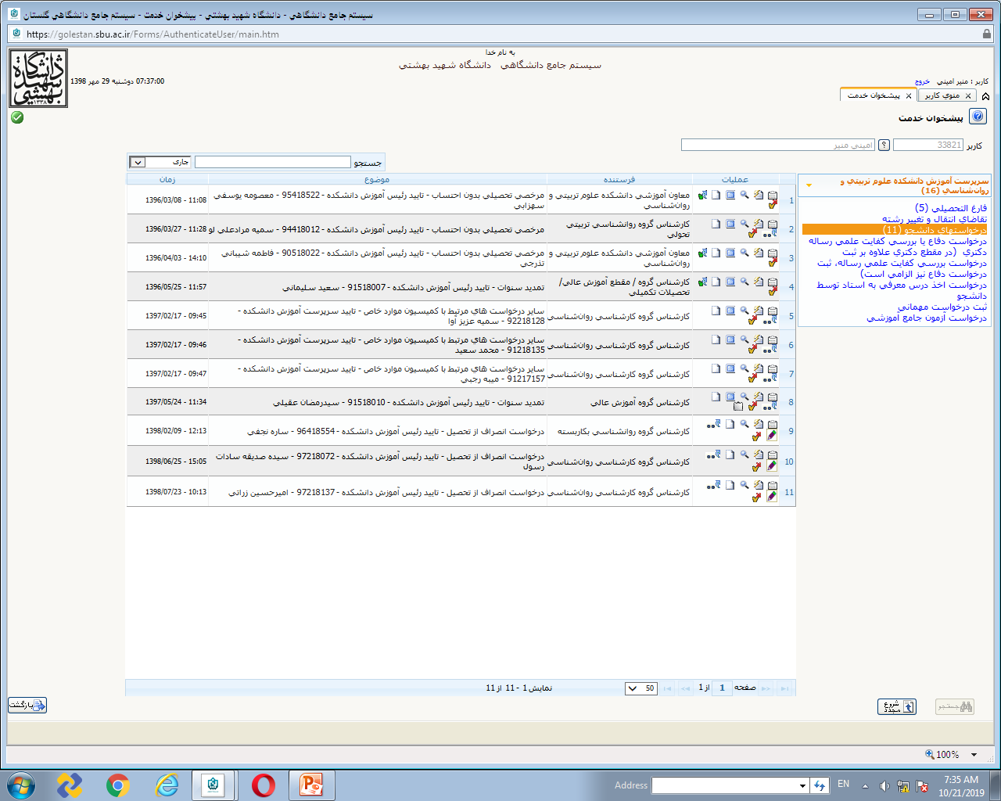

Slide 20
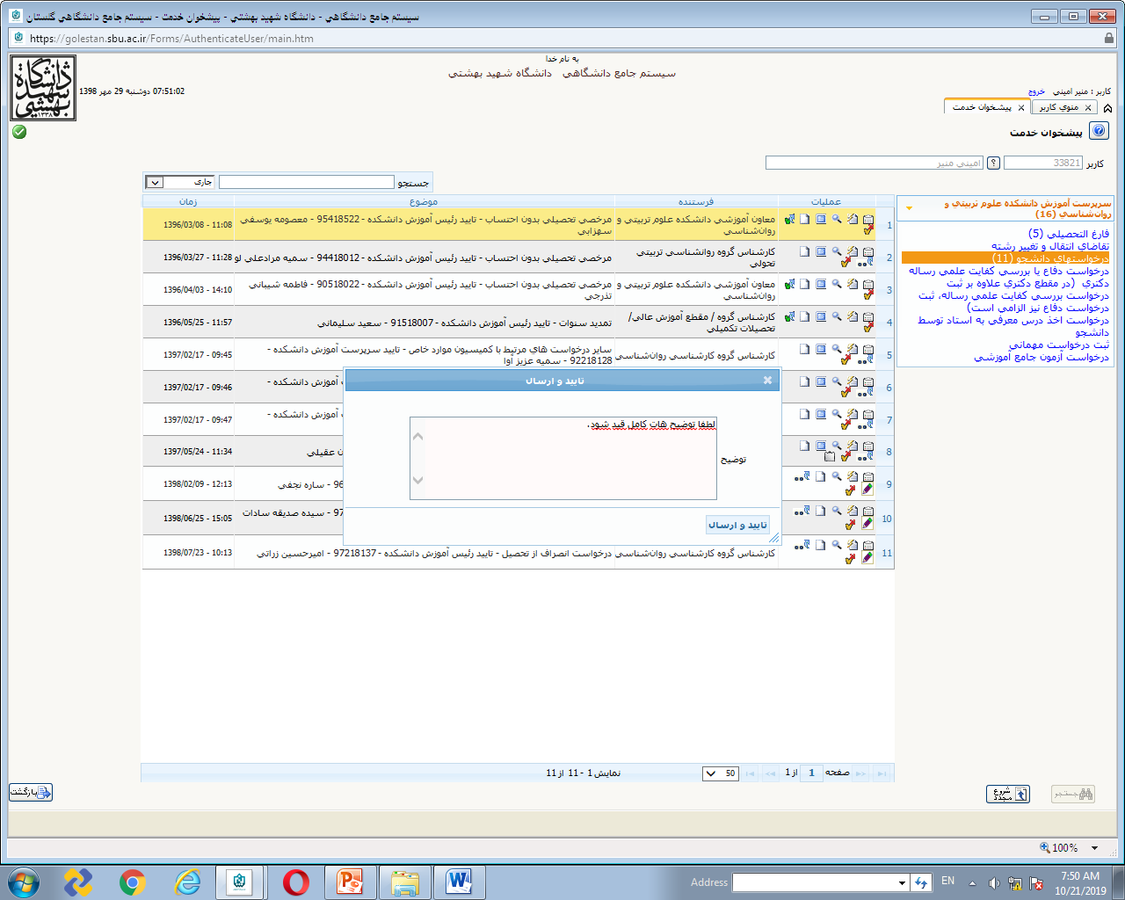
تایید و ارسال
گردش کا ر

Slide 21
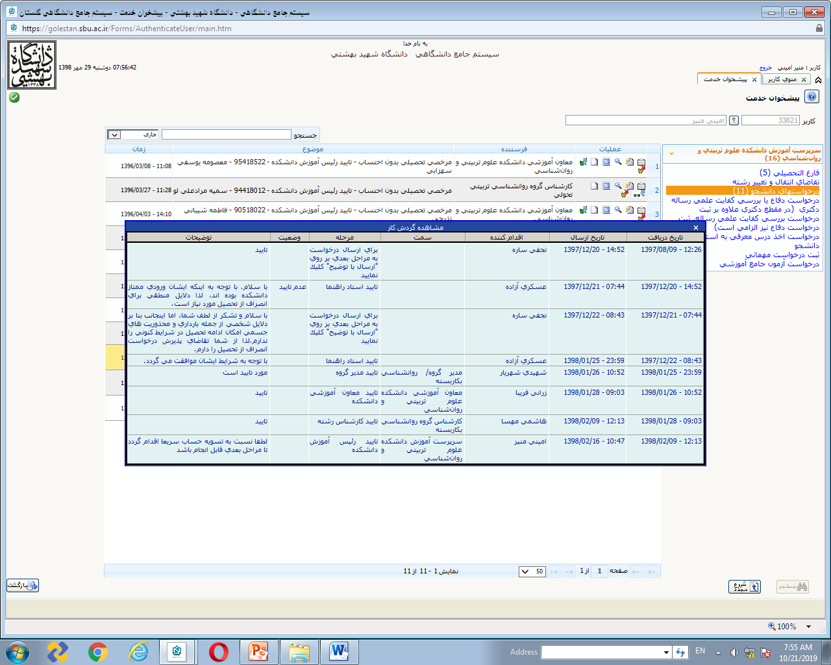

Slide 22
به کانال آموزش دانشکده علوم تربیتی و رودانشناسی بپیوندید
@edufepsbu

